Slide 1
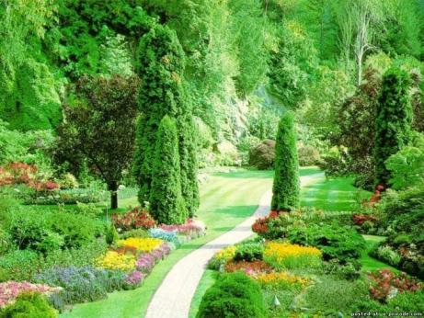
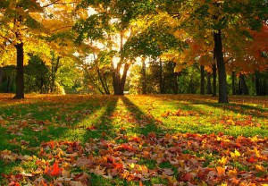
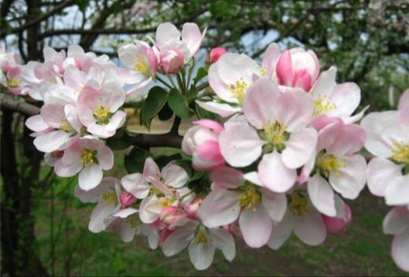
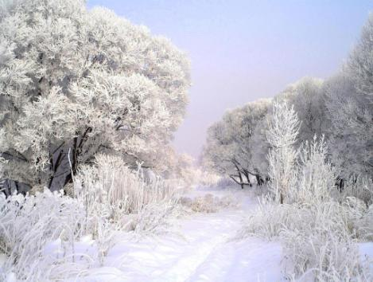
«Учимся различать времена года» часть IV – «Осень»
Автор: Юринова Надежда Александровна

Slide 2
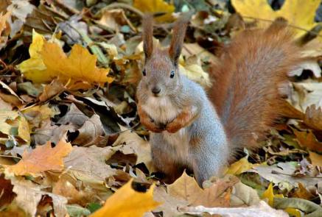
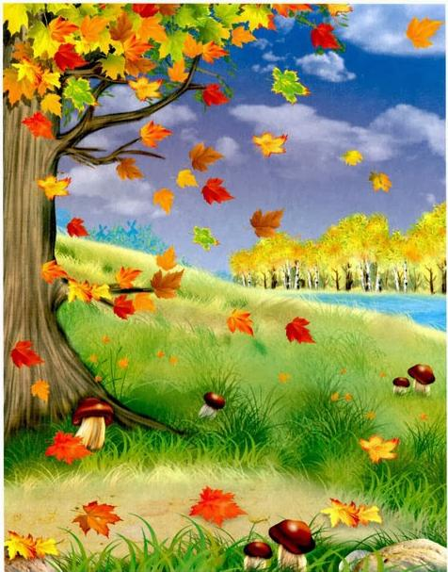
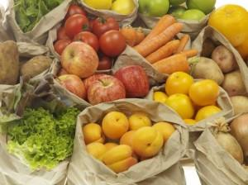
Лето быстро пролетело, жаркие дни закончились, улетают в теплые края птички, люди собирают урожай – снимают последние яблоки с деревьев, выкапывают картошку, морковку, лук и свёклу и другие овощи. Звери тоже запасают на зиму запасы: белочки прячут в дупле орешки, маленькие мышки запасают в норку зерна, строит для себя домик ёжик. Все меньше и меньше греет солнышко, скоро начнутся частые дожди.

Slide 3
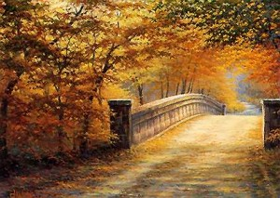
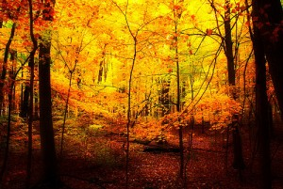
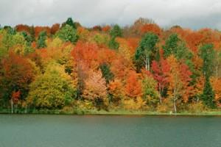
Осень особенно ее начало – одно из красивейших времен года.

Slide 4
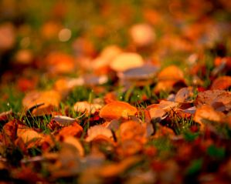
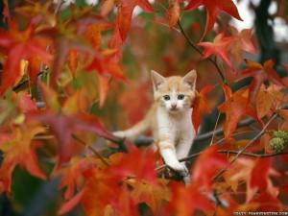
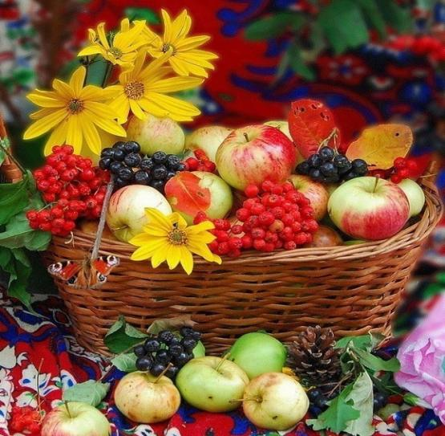
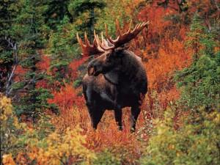

Slide 5
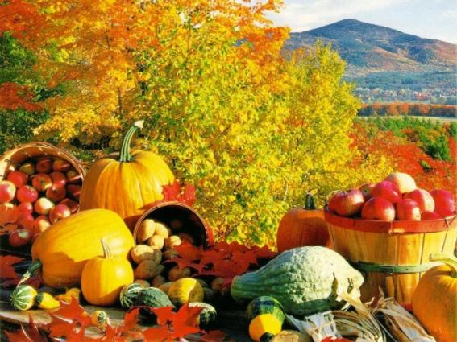
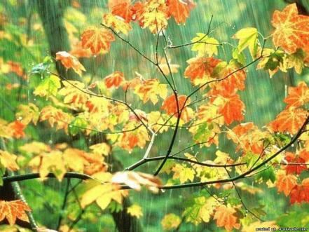
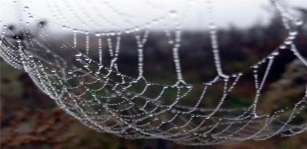
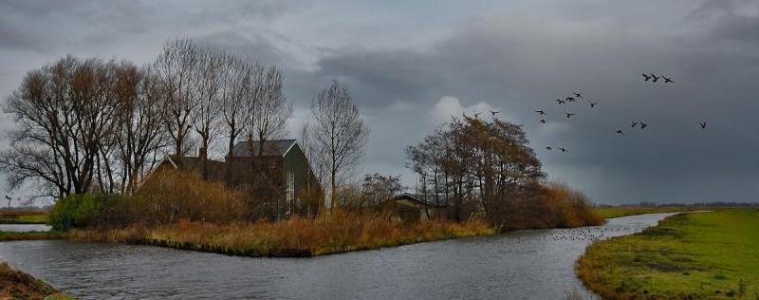
Сентябрь Пусто в домике стрижа — Улетел, бедовый. И как зонтик у ежа Жёлтый лист кленовый.
Октябрь Вяжет сети паучок, Гонит тучи ветер. Загрустил бурундучок О прошедшем лете.
Ноябрь В инее ложбина, В огоньках рябина. Дятел клювом бьёт — Зиму в гости ждёт.

Slide 8
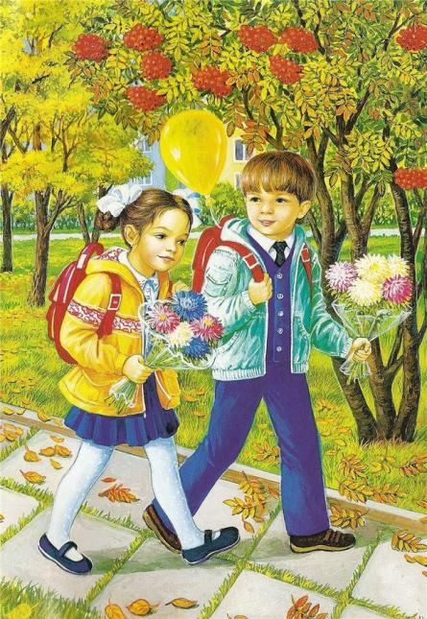
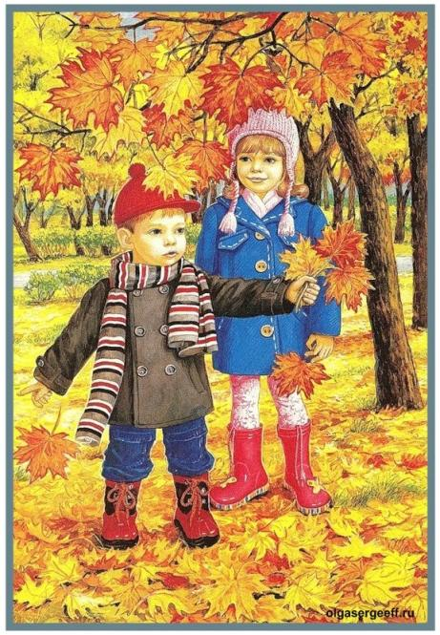
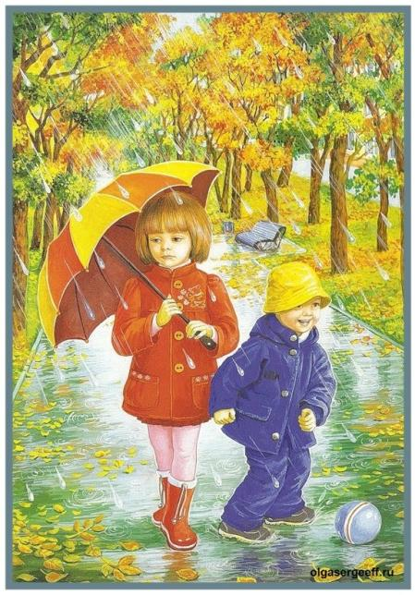
Дождь по улице идет..." Дождь по улице идет, мокрая дорога, Много капель на стекле, а тепла немного. Как осенние грибы, зонтики мы носим, Потому что на дворе наступила осень.
"

Slide 9
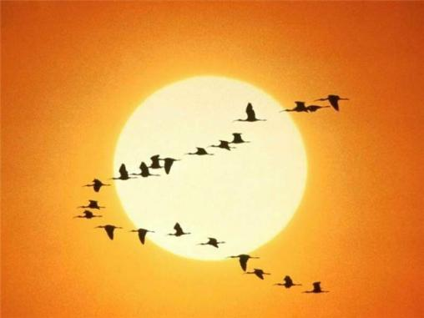
Журавли
Вот и осень настаёт,
Журавлям пора в полёт...
Ходят лугом журавли,
Не касаются земли.
Птицы улетают Птиц провожают в дорогу леса: Долгое эхо летит в небеса. Птиц провожают в дорогу луга: Выросли травы в большие стога. Даже вослед им, как будто крылом, Пугало машет пустым рукавом.

Slide 10
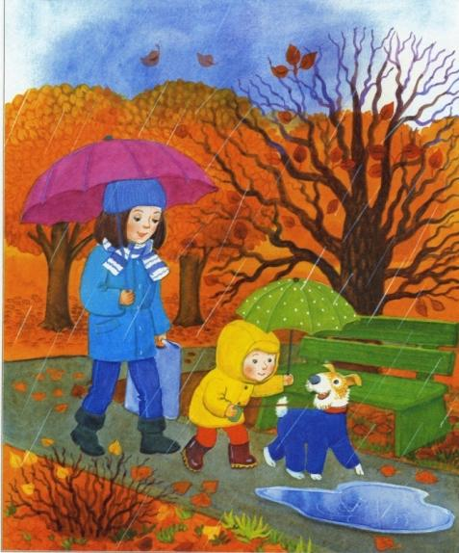
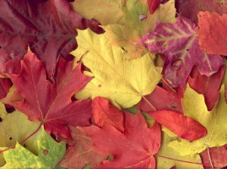
Льет дождь, холодный, точно лед. Кружатся листья по полянам. И гуси длинным караваном Над лесом держат перелет. И. Бунин
Осень (В. Авдиенко)
Ходит осень по дорожке,
Промочила в лужах ножки.
Льют дожди и нет просвета.
Затерялось где-то лето.
Ходит осень, бродит осень.
Ветер с клёна листья Сбросил.
Под ногами коврик новый,
Жёлто-розовый - Кленовый.
Источник: http://doshvozrast.ru/roditeli/roditelistihi08.htm

